Slide 1

第11章 美食天下：外观模式
11.1 美食天下
11.6 糖醋排骨的外观模式实现
11.2 模式定义
11.7 设计原则
11.3 一般化分析
11.8 使用场合
11.4 一般化实现
11.9 本章要点
11.5 外观模式分析方法

Slide 2
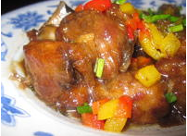
11.1 美食天下
来看一下网上关于糖醋排骨的解释：糖醋排骨是糖醋菜中具有代表性的一道大众菜，它选用新鲜猪子排作料，肉质鲜嫩，色泽红亮油润，口味香脆酸甜，颇受江南一带食者的欢迎，如图11-1所示。

Slide 3
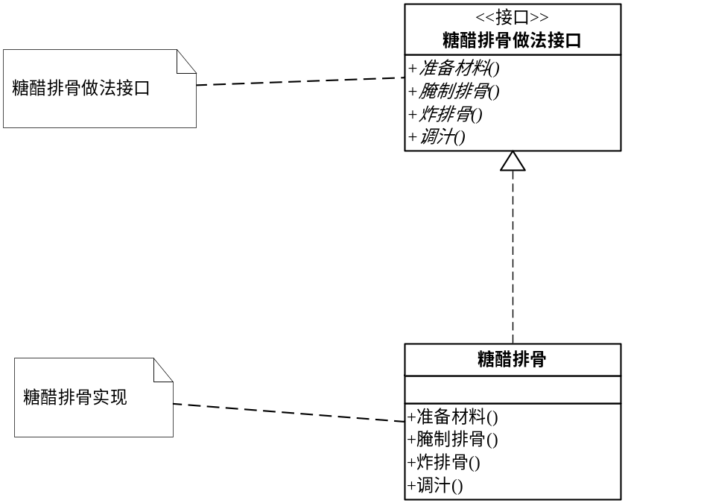
11.1 美食天下
总结上面糖醋排骨的做法，可以归纳为：准备材料、腌制排骨、炸排骨和调汁。我们看一下烧制糖醋排骨的结构图，如图11-2所示。

Slide 4
11.2 模式定义
外观模式（Facade Pattern），是软件工程中常用的一种软件设计模式。它为子系统中的一组接口提供一个统一的高层接口，使子系统更容易使用。外观模式通过一个外观接口读/写子系统中各接口的数据资源，而客户可以通过外观接口读取内部资源库，不与子系统产生交互。

Slide 5
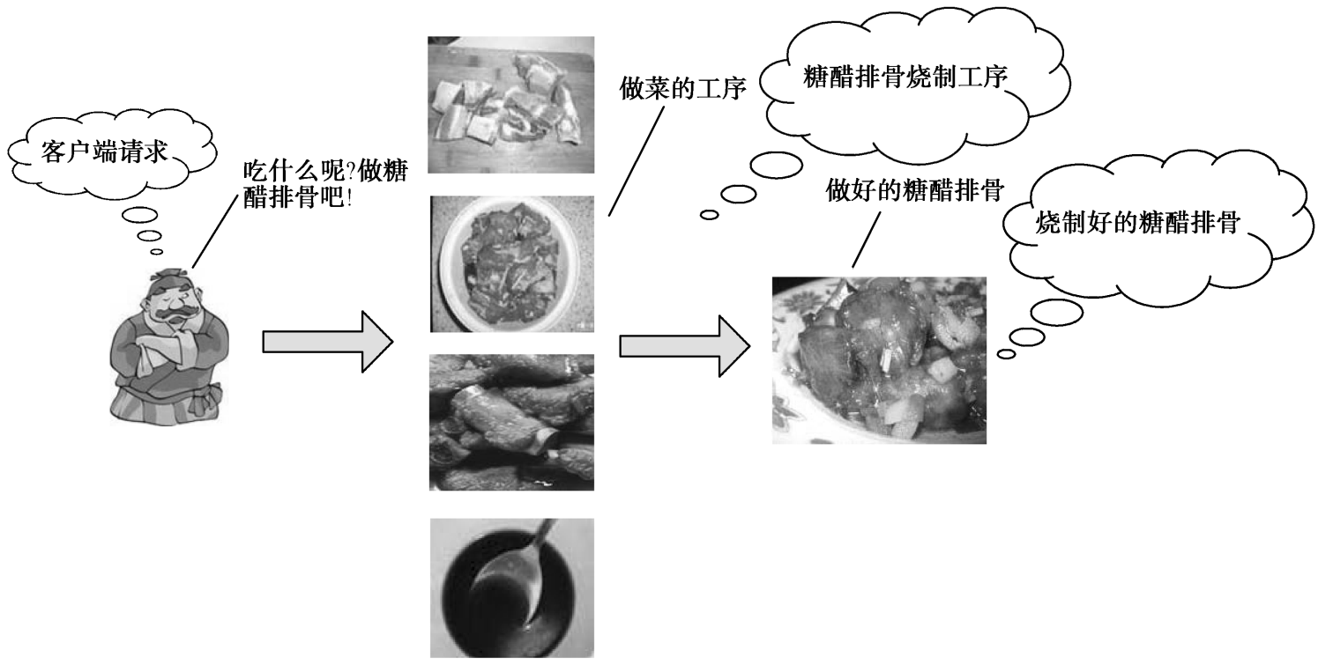
11.3 一般化分析
先来分析一下一般情况下的糖醋排骨的烧制过程。首先需要一个糖醋排骨的接口，然后实现该接口，客户端调用时则需要牢记糖醋排骨的工序，不能错乱，如图11-3所示。

Slide 6
11.4 一般化实现
11.4.1 创建糖醋排骨接口
11.4.2 糖醋排骨实现
11.4.3 客户端测试

Slide 7
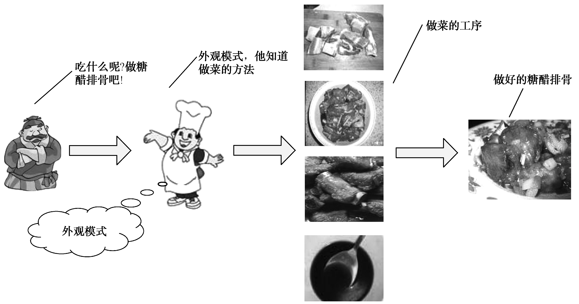
11.5 外观模式分析方法
11.5.1 让厨师为我们做菜
使用外观模式的糖醋排骨结构图，如图11-4所示。

Slide 8
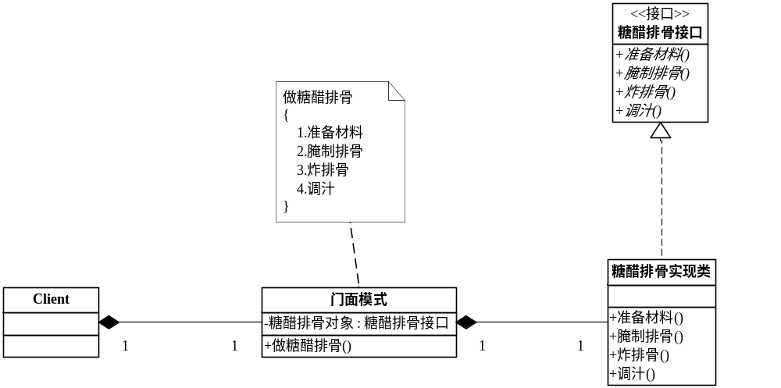
11.5.2 外观模式的静态建模
外观模式静态结构图如图11-5所示。

Slide 9
11.6 糖醋排骨的外观模式实现
11.6.1 建立外观门面
  1．创建外观接口——ICookFacade
  2．外观实现——CookFacade
11.6.2 客户端测试

Slide 10
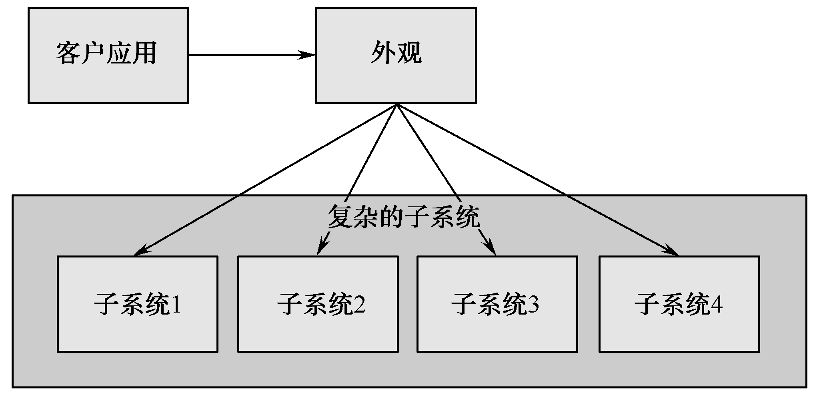
11.7 设计原则
1．迪米特法则——最少知识原则
2．封装变化部分
如图11-8所示，进一步展示了客户端应用程序、外观模式和子系统内部复杂应用三者之间的关系。

Slide 11
11.8 使用场合
（1）一个软件系统的复杂度比较高，需要一个更高级别的简单接口简化对子系统的操作时；
（2）当使用端与实现类之间有太多的相依性，需要降低使用端与子系统或子系统间的耦合性，增加子系统的独立性时；
（3）当子系统是相互依存的，需要层级化子系统，简化子系统之间的相依性的时候，可以使用外观模式。

Slide 12
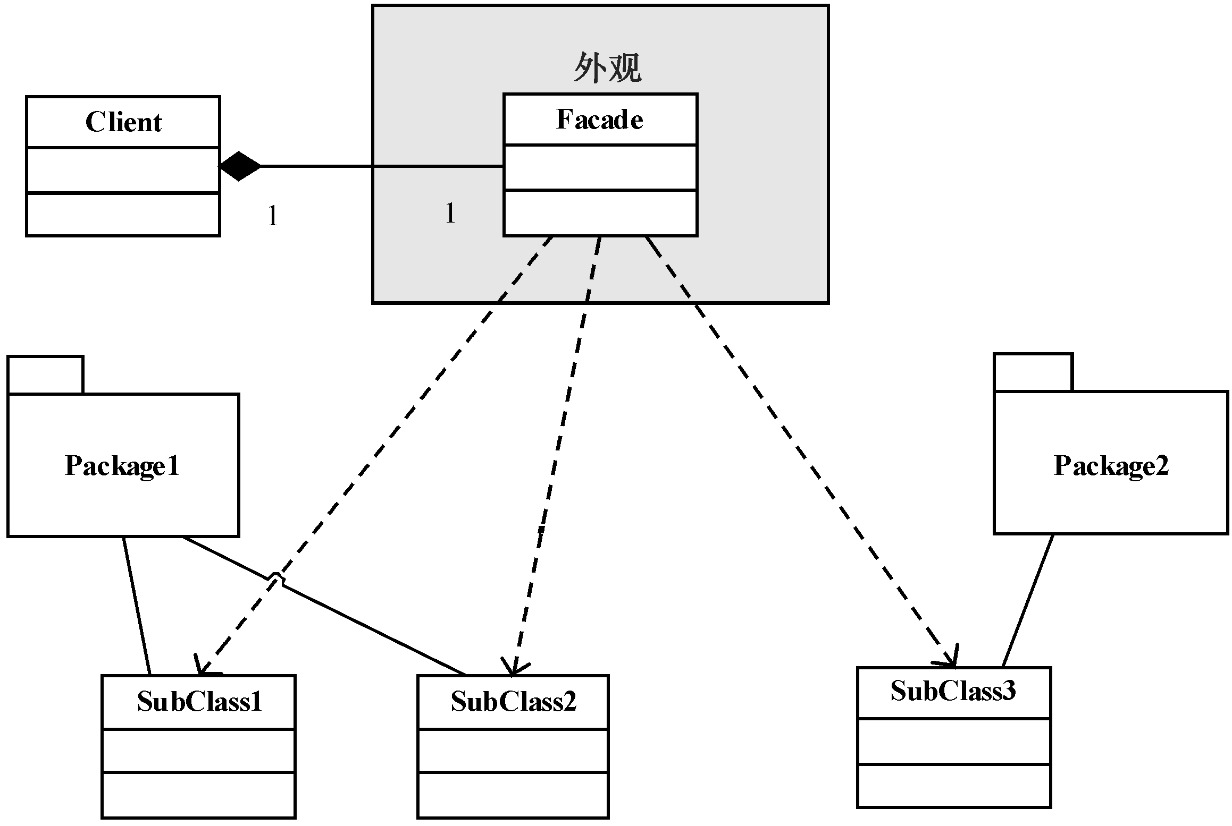
11.8 使用场合
外观模式静态类图如图11-9所示。

Slide 13
11.8 使用场合
1．外观模式中的角色
2．扩展1：Java SDK中的外观模式
3．扩展2：相关的设计模式

Slide 14
11.9 本章要点
1．外观模式
2．设计原则
3．模式中的角色
4．相关的设计模式
5．使用场合

